Slide 1
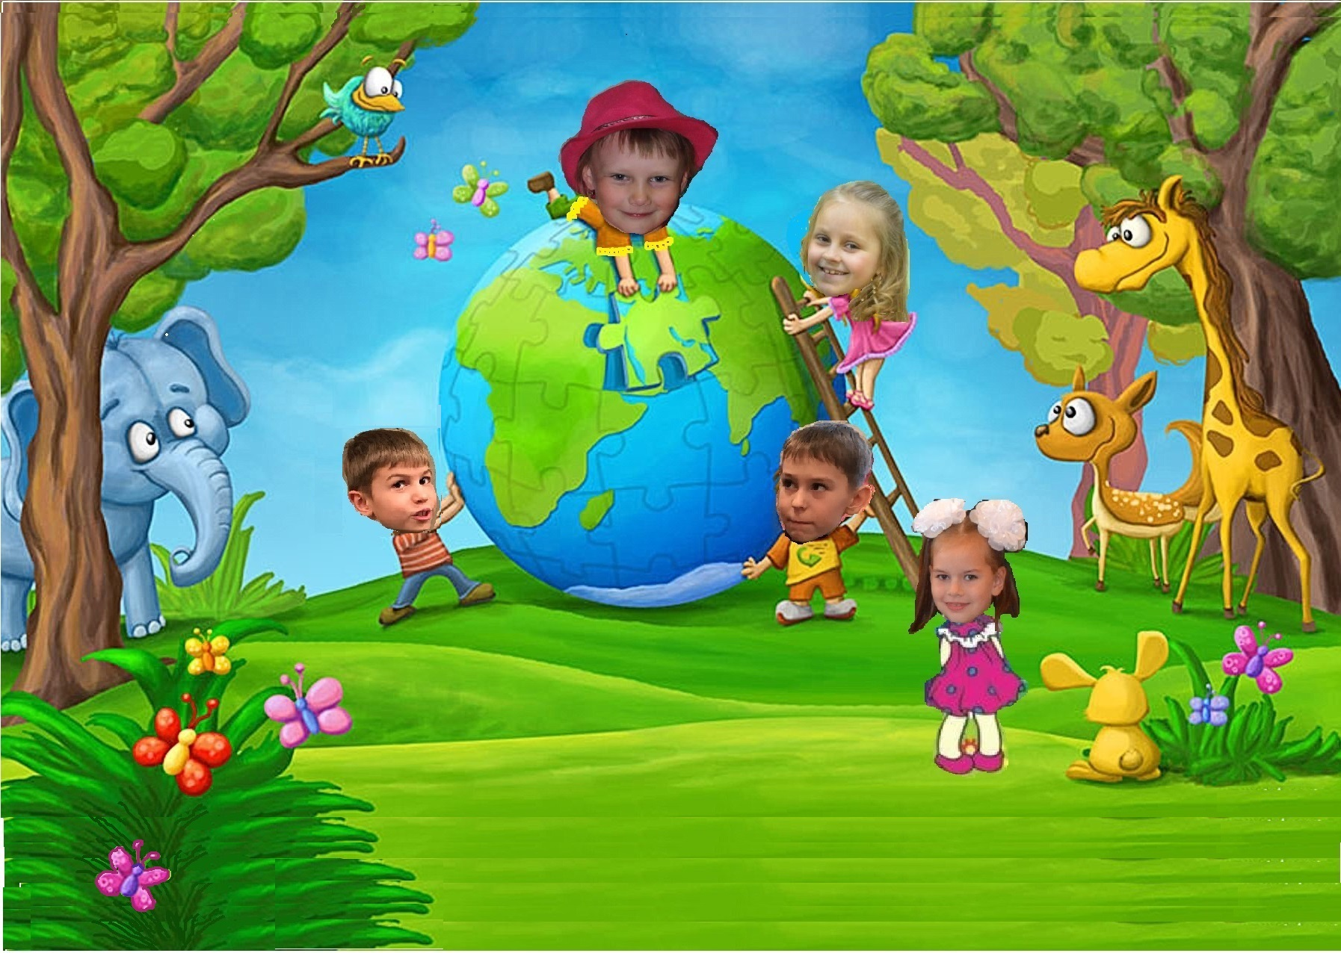
Вас приветствует команда
«ЭКОЛОГИ»
Тихомиров Тимур, Андреева Кристина,
Щиплецова Ира, Калинина Алина и Феопентов Артур
МКОУ Чухломская средняя общеобразовательная школа им. А.А.Яковлева

Slide 2


Slide 3

Давайте познакомимся

Slide 4
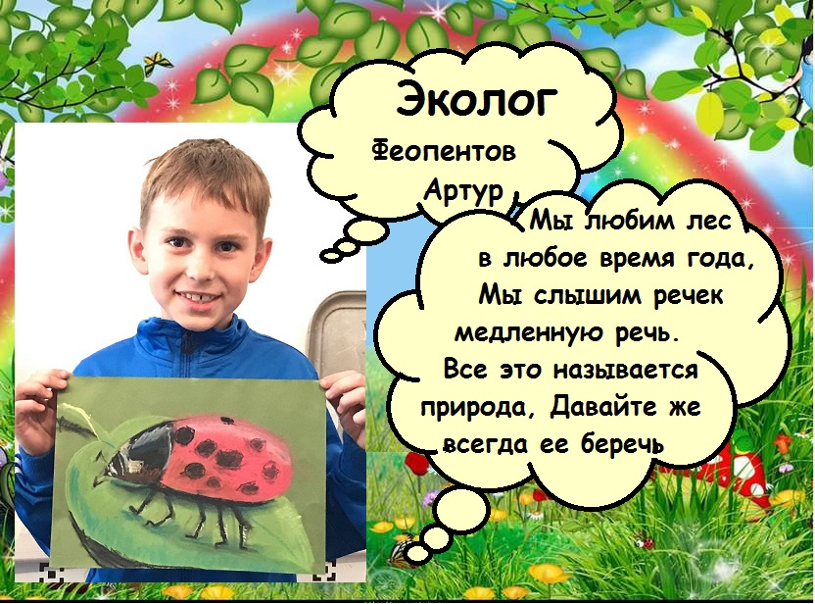

Slide 5


Slide 6
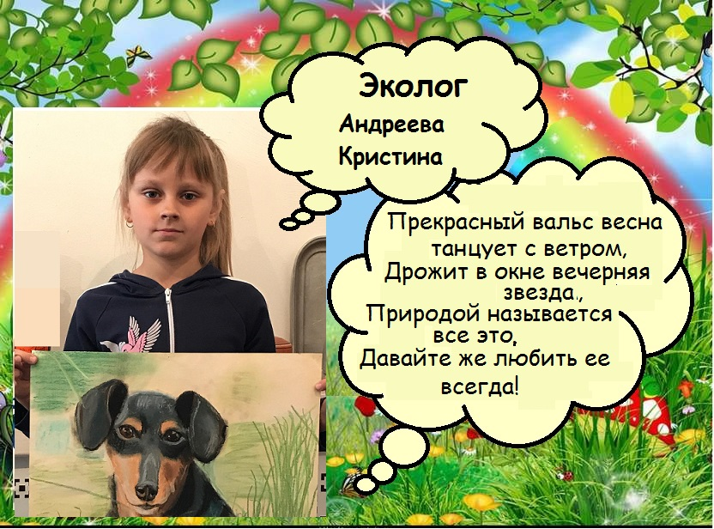

Slide 7
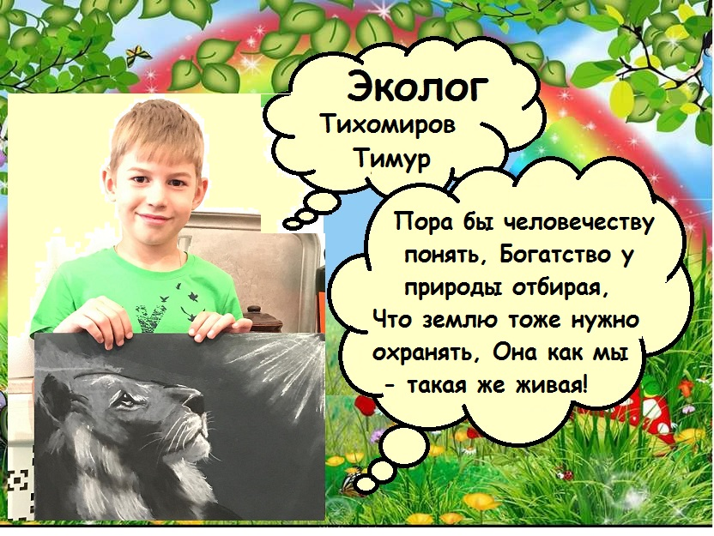

Slide 8


